Slide 1
Izrada Android aplikacije pomoću Phonegapa
Duje Milatić
Mentor: prof. Ljiljana Despalatović

Slide 2
Sadržaj
Uvod
Korištene tehnologije
SQLite
Phonegap
Mogućnosti aplikacije
Planiranje aplikacije
Opis izrade aplikacije
Dizajniranje aplikacije
Zaključak
Literatura

Slide 3
Uvod
Tema završnog rada
Korištene tehnologije
Mogućnosti aplikacije

Slide 4
Korištene tehnologije
HTML
CSS
JavaScript
SQLite
Phonegap

Slide 5
SQLite
Relacijska baza
Zahtijeva malu memoriju
Nema klijent/server arhtiketuru

Slide 6
Phonegap
Framework za oblikovanje aplikacija
Temelji se na Apache Cordova
Prednosti
Kompajliranje pomoću komandne linije

Slide 7
Mogućnosti aplikacije
Dodavanje, brisanje zabilješki
Dodavanje, brisanje kategorija zabilješki
Dodavanje alarma zabilješki
Pretraživanje zabilješki po tekstu
Pretraživanje zabilješki po kategoriji

Slide 8
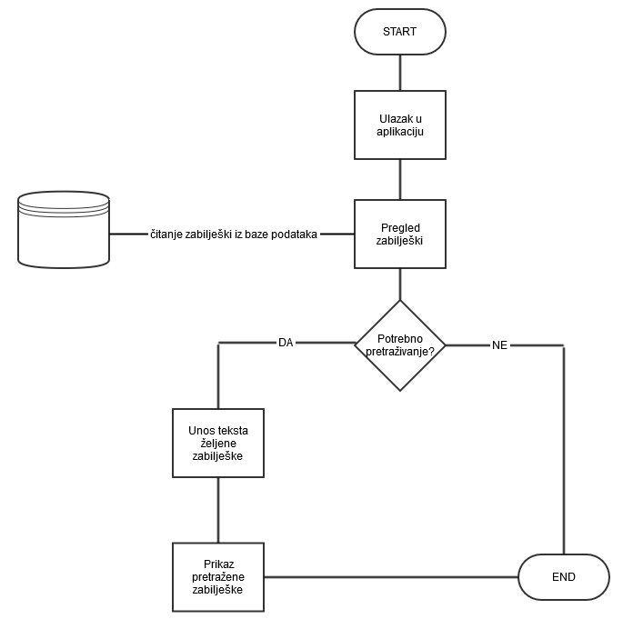
Planiranje aplikacije
Dijagram toka čitanja zabilješki

Slide 9
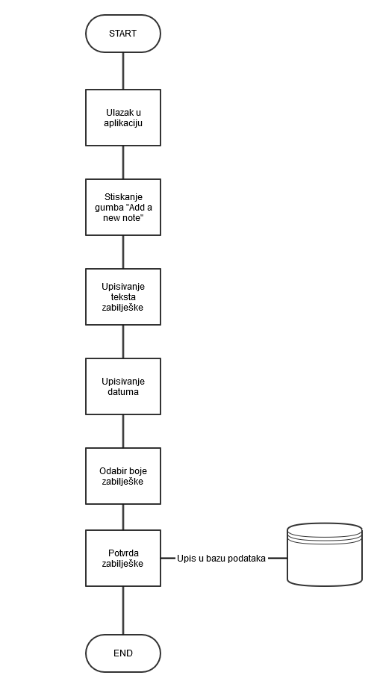
Planiranje aplikacije
Dijagram toka upisivanja novih
zabilješki

Slide 10
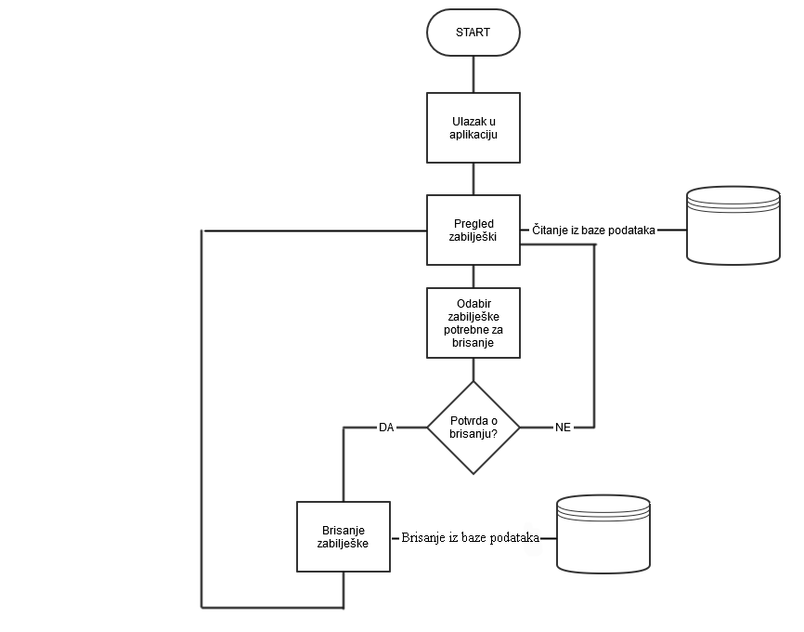
Planiranje aplikacije
Dijagram toka brisanja
zabilješki

Slide 11
Opis izrade aplikacije
Izrada i rad s bazom podataka
function opendbs()
{
var db = window.sqlitePlugin.openDatabase("dbnotes", "1.0", "Noter", -1);
db.transaction(populateDB, errorCB, successCB);
}
function populateDB(tx) {
tx.executeSql('CREATE TABLE IF NOT EXISTS Notes (id integer primary key, Note text, Date integer, Colour text)');
('CREATE TABLE IF NOT EXISTS Notes_Category (id integer primary key, id id_note, id id_category)');
var category= tx.executeSql('SELECT Category from Category WHERE id like ?', [select]);
var category_id= tx.exectx.executeSql('CREATE TABLE IF NOT EXISTS Category (id integer primary key, Category text)');
tx.executeSqluteSql('SELECT id from Category WHERE Category like ?', [category]);
var note_id= tx.executeSql('SELECT id from Note WHERE Note like ?', [note]);
tx.executeSql('INSERT INTO Notes (Note, Date, Colour, Checked) VALUES (?,?,?,?)', [note, date, colors, checkbox]);
tx.executeSql('INSERT INTO Notes_Category (id_note, id_category) VALUES (?,?)', [note_id,category_id]);
queryDB(tx);
}

Slide 12
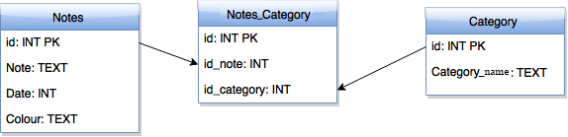
Opis izrade aplikacije
Baza podataka

Slide 13
Opis izrade aplikacije
Ispis zabilješki
for (var i = 0; i < len; i++) { var x = results.rows.item(i).id; document.getElementById("output").innerHTML += "<table id='newTasks' class='newTasks' onmousedown='deleterow(this)'; ><tr id='editable'><td><li>" +results.rows.item(i).Note + "</td><td></td><td>" + results.rows.item(i).Date +"</li></td><td id='newTasks' >" + slika + "</td></tr></table>";
}
Brisanje zabilješki
function deletenote(tx)
{
tx.executeSql('DELETE FROM Notes WHERE id = ?', [id1]);
window.location.reload(true);
queryDB(tx);
}

Slide 14
Opis izrade aplikacije
Pretraživanje zabilješki po tekstu
function search(tx)
{
search_text = document.getElementById('search').value;
tx.executeSql("SELECT id, Note, Date, Colour from Notes WHERE Note like ?;", [search_text], querySuccess, errorCB);
if(!search_text){
tx.executeSql("SELECT id, Note, Date, Colour from Notes;", [], querySuccess, errorCB);
}}
Pretraživanje zabilješki po kategoriji
function select(tx)
{
selections = document.getElementById('selects').value;
if(selections=='All')
{
queryDB(tx);
}
else{
var select_id = tx.executeSql("SELECT id, category_name from Category WHERE category_name like ?;", [selections], querySuccess, errorCB);
var category_id = tx.executeSql("SELECT id_note, id_category from Notes_Category WHERE id_category like?;"[select_id], querySuccess, errorCB)
tx.executeSql("SELECT id, Note, Date, Colour from Notes WHERE id like ?;", [category_id], querySuccess, errorCB); }
tx = null;
}

Slide 15
Opis izrade aplikacije
Alarm zabilješke
if (time == null || time == undefined || time == "")
{ continue; } else{ var da = new Date(time); var na = da.valueOf(); if (n < na)
{ scheduleDelayed(x,time,category,notetxt); }
}

Slide 16
Opis izrade aplikacije
Alarm zabilješke
scheduleDelayed = function (x,time,category,notetxt) {
var d = new Date(time);
var n = d.valueOf();
document.getElementById("sched").innerHTML = n;
var sound = device.platform == 'Android' ? 'file://sound.mp3' : 'file://beep.caf';
cordova.plugins.notification.local.schedule({
id: x,
title: category,
text: notetxt,
at: n,
sound: sound,
});
};

Slide 17
Opis izrade aplikacije
Kategorije
function queryCat(tx) {
tx.executeSql('INSERT INTO Category(category_name) VALUES (?)', ["Private"]);
tx.executeSql('INSERT INTO Category(category_name) VALUES (?)', ["Home"]);
tx.executeSql('INSERT INTO Category(category_name) VALUES (?)', ["Work"]);
tx.executeSql("SELECT id, category_name from Category;", [], catSuccess, errorCB);
}
function catSuccess(tx, results){
for (var i = 0; i < len; i++)
{ var y= document.getElementById("select");
var z= document.getElementById("selects");
var option = document.createElement("option");
option.text = results.rows.item(i).category_name;
y.add(option); z.add(option); }

Slide 18
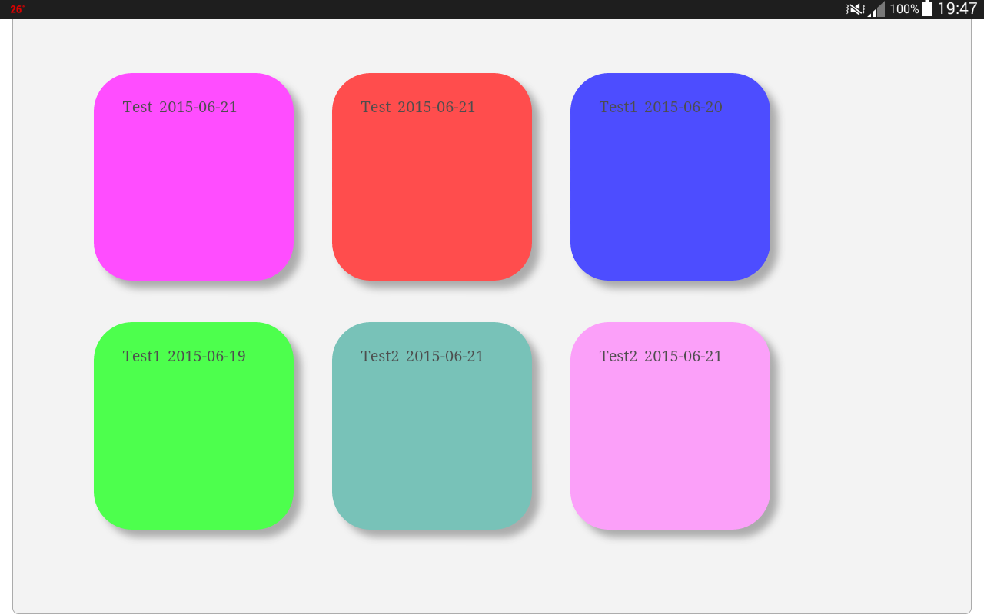
Dizajniranje aplikacije
Izgled zabilješki
.newTasks{
display: inline-block;
padding:30px 30px 40px;
margin: 20px;
width:10em;
height:10em;
font:20px 'Gloria Hallelujah', cursive;
background: #F9EFAF;
box-shadow: 10px 10px 15px #888888;
transition:box-shadow 0.5s ease;
-webkit-border-radius: 50px;
-moz-border-radius: 50px;border-radius: 50px;
max-width:520px;
max-height:250px;
color: #000000;
}

Slide 19
Zaključak
Android aplikacije
Prednosti HTML5 i Javascripte

Slide 20
Literatura
Tittel E., Noble J., HTML, XHTML & CSS for Dummies, Wiley, 2010.
West M., HTML5 Foundations, Wiley, 2012.
Harris A., JavaScript and AJAX for Dummies, Wiley, 2010.
Srinivas Sriparasa S., JavaScript and JSON Essentials, Packt Publishing, 2013.
Lunny A., PhoneGap Beginner's Guid, Packt Publishing, 2011.
Williams G., Learn HTML5 and JavaScript for Android, Apress, 2012.
Android platform guide, 15. travnja 2015., http://docs.phonegap.com/en/edge/guide_platforms_index.md.html

